Slide 1
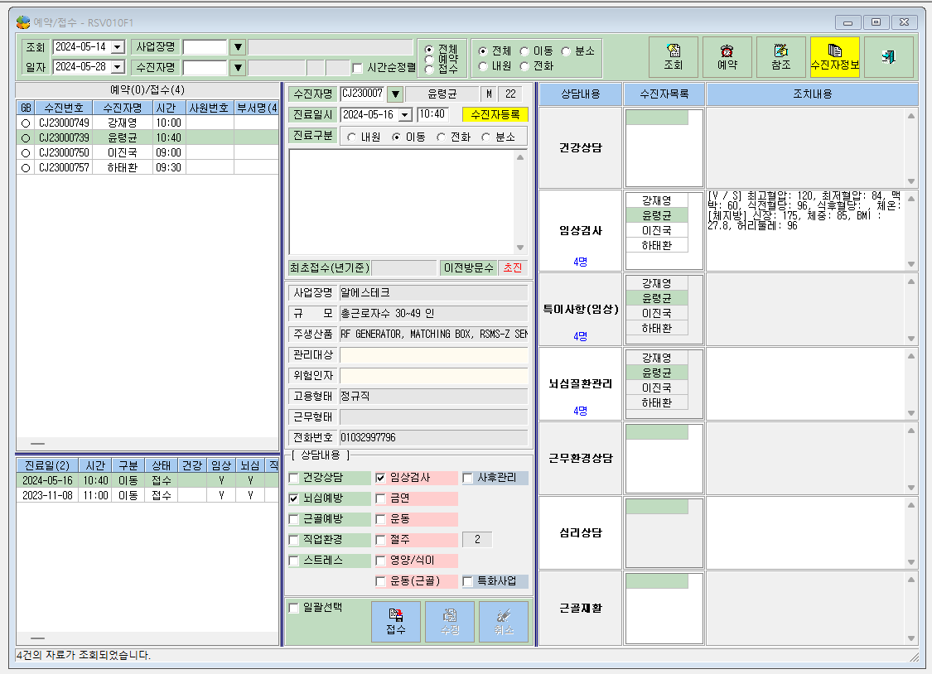
접수일자 2024-05-16

Slide 2
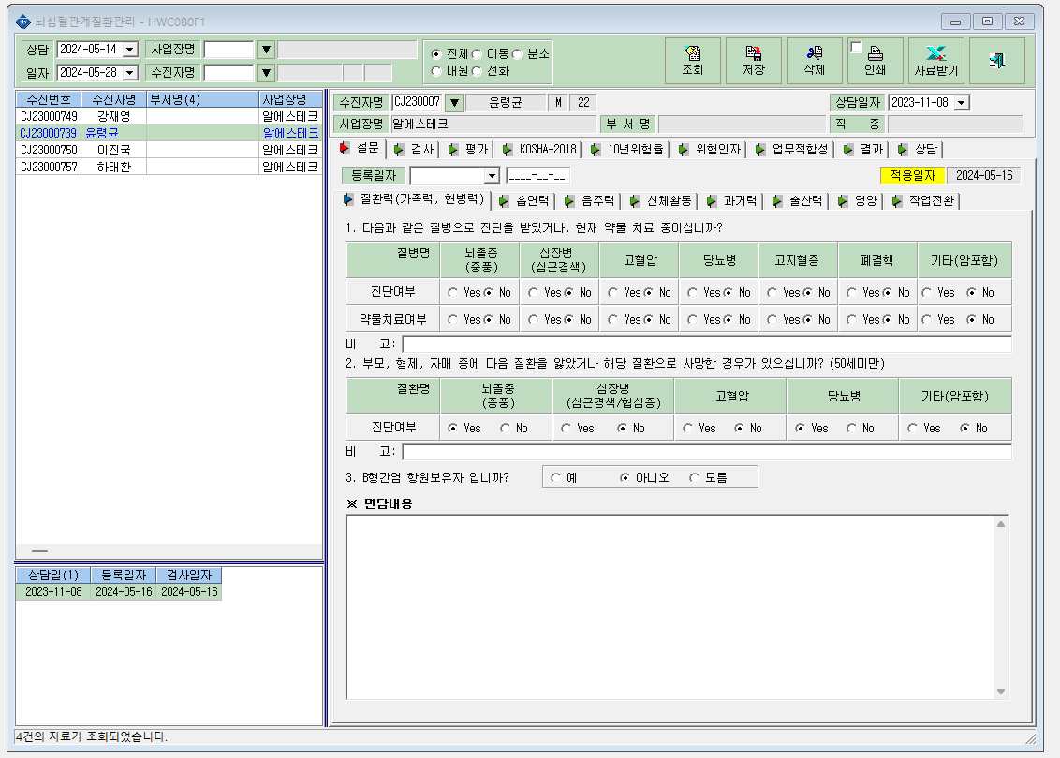
상담일-등록일자 불일치로 2023년 데이터가 끌려옴

